Slide 1


Slide 2







Slide 3
Propuesta de Proyecto
Estrategia Digital
Biblioteca UPT

Slide 4
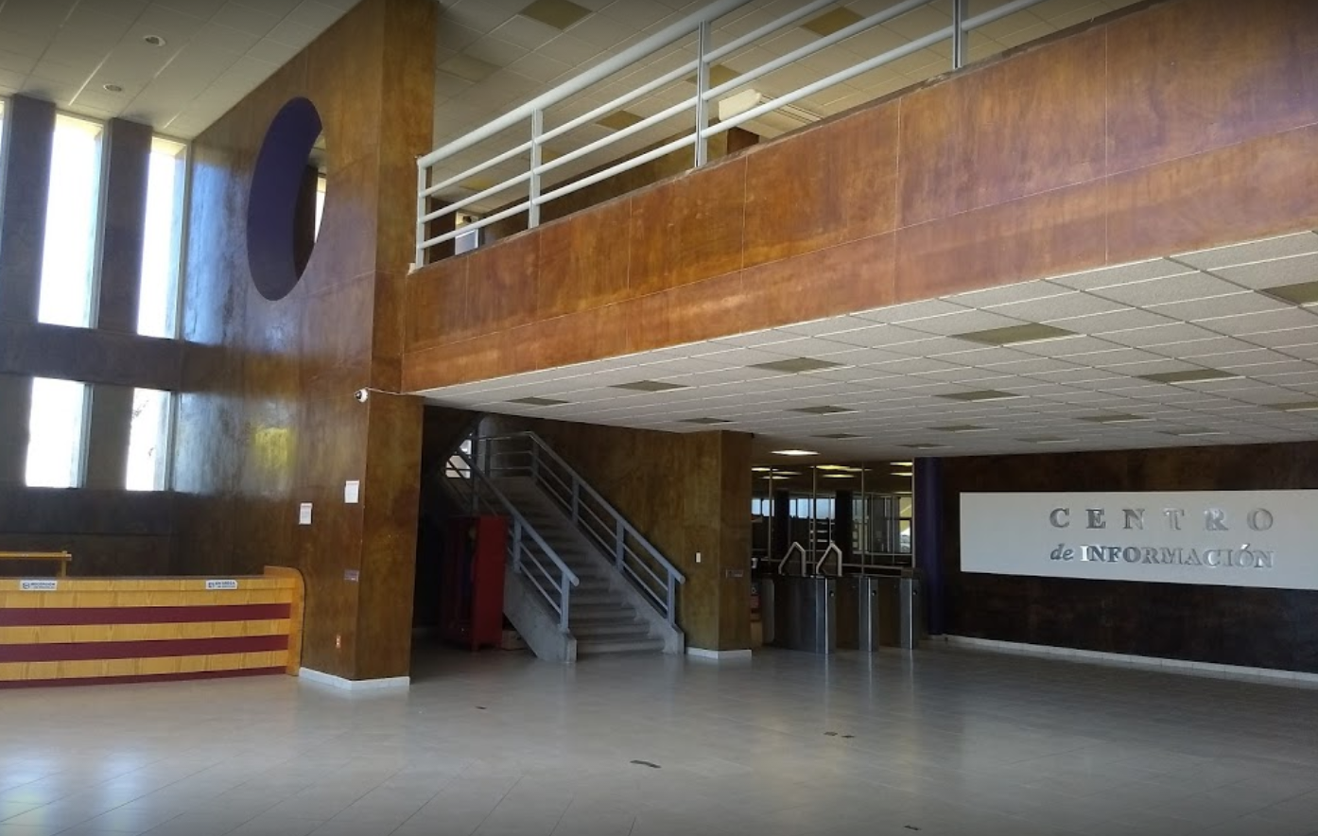
Objetivo
Brindar a la comunidad universitaria y público en general información actualizada sobre los servicios y acervo de la biblioteca, así como proporcionar servicios a la comunidad.
Secretaría Académica
2017
ÁREA ACADÉMICA

Slide 5
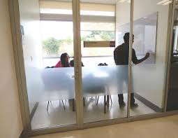


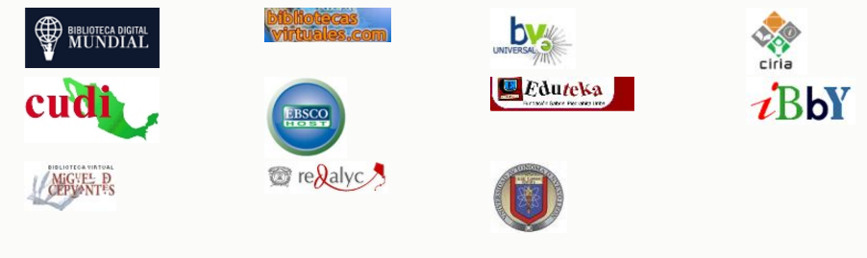
Servicios brindados por la biblioteca
Préstamo de cubículos
Consulta y préstamo de libros
Buzón de quejas y sugerencias
Bibliotecas Virtuales
Secretaría Académica
2017
ÁREA ACADÉMICA

Slide 6
Metas
Dar a conocer información actualizada de interés para la comunidad universitaria (primera etapa)
  Últimas adquisiciones
  Promoción de servicios
  Videos informativos de uso de servicios
  Acceso a resumen de trabajos de estadía y tesis.
  Reglamentación
Agilizar servicios de atención de usuarios (segunda etapa)
  Continuar el desarrollo de SABia
  Reservación de cubículos
Secretaría Académica
2017
ÁREA ACADÉMICA

Slide 7



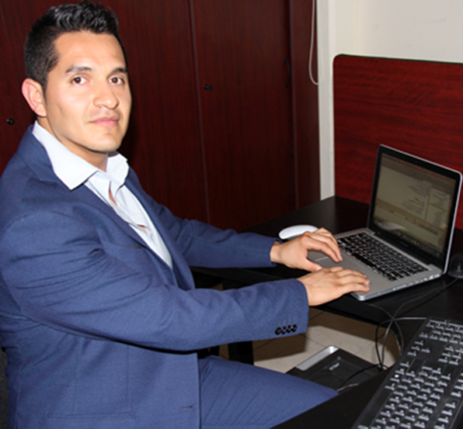
Estrategias
Desarrollar el sitio web de la biblioteca.
Desarrollar de contenido audiovisual de promoción de servicios y novedades
Habilitar servicios bibliotecarios en el sitio web y uso de redes sociales
Incorporar a alumnos de ISC para el desarrollo del proyecto
Secretaría Académica
2017
ÁREA ACADÉMICA

Slide 8
Estructura operativa del proyecto
Secretaría académica
Líder del proyecto
Biblioteca
Analista programador
Analista programador
Personal de apoyo
Personal de apoyo
Asistente de servicio social
Asistente de servicio social
Secretaría Académica
2017
ÁREA ACADÉMICA

Slide 9
Propuesta de secciones del sitio Web
Inicio
Repositorios
  Catálogo en Línea
  Biblioteca Digital
  Mapa digital
  Tesis
  Producción institucional
Recursos Digitales
  Catálogos y recursos digitales
Publicaciones
  Gacetas
  Publicaciones externas
Secretaría Académica
2017
ÁREA ACADÉMICA

Slide 10
Propuesta de secciones del sitio Web
Servicios
  Colecciones en estantería abierta
  Colecciones cerradas
  Préstamo de acervo
  Préstamo de equipo
  Otros servicios bibliotecarios
  Diseminación de información
Cultura
  Eventos
  Campañas
  Exposiciones
  Galerías
Conócenos
  Antecedentes
  Estadísticas
  Estructura orgánica
  Normativa
  Directorio
Secretaría Académica
2017
ÁREA ACADÉMICA

